Slide 1
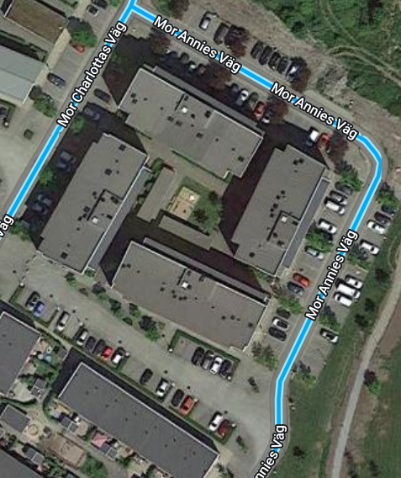
Kungsbacka 3:41
3
Mor Annies väg 21
Plats 1-28. Hyrs ut via Apcoa www.apcoa.se / hyr parkering
2. Mor Annies väg 23
Plats 1-10. Hyrs ut via Franshill maila info@franshill.se intresseanmälan/bokning
3. Mor Annies väg 25
Plats 1-6 Hyrs ut via Franshill maila info@franshill.se intresseanmälan/bokning
2
1

